Slide 1
NHỮNG NỘI DUNG
CẦN CHUẨN BỊ TRƯỚC TiẾT HỌC
CHỦ ĐỀ: ĐỘNG VẬT NGUYÊN SINH
BÀI 4 TRÙNG ROI

Slide 2
CHỦ ĐỀ: ĐỘNG VẬT NGUYÊN SINH
BÀI 4 TRÙNG ROI
I. Trùng roi xanh:
Học sinh đọc thông tin sách giáo khoa từ trang 17 đến trang 19
-Trả lời một số câu hỏi:
+ Có thể tìm thấy trùng roi xanh ở đâu ?
+ Nêu đặc điểm cấu tạo ngoài của trùng roi?
+ Trùng roi di chuyển như thế nào?
+ Trùng roi có kiểu dinh dưỡng như thế nào?

Slide 3



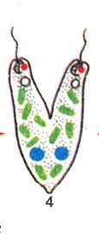
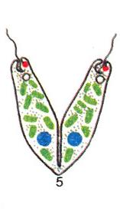
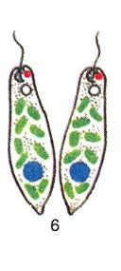
CHỦ ĐỀ: ĐỘNG VẬT NGUYÊN SINH
 Dựa vào hình dưới, diễn đạt bằng lời 6 bước sinh sản phân đôi của trùng roi?

Slide 4
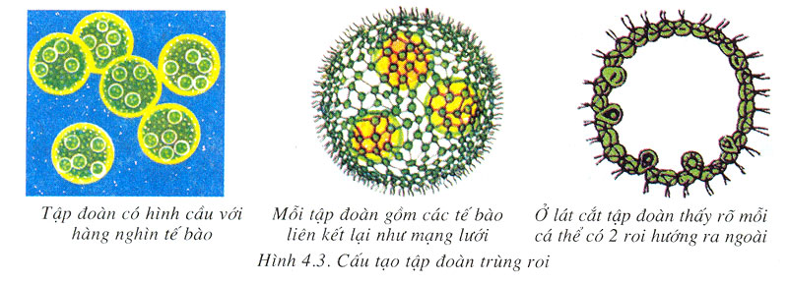
CHỦ ĐỀ: ĐỘNG VẬT NGUYÊN SINH
II. Tập đoàn trùng roi:
Quan sát hình vẽ sau

Slide 5
- Chuẩn bị câu trả lời cho các câu hỏi sau:
+ Tập đoàn trùng roi có cấu tạo như thế nào?
+ Chúng có ý nghĩa như thế nào đối với động vật đơn bào và động vật đa bào?
- Hoàn thành đoạn thông tin sau:
Bằng các cụm từ: tế bào, trùng roi, đơn bào, đa bào, em hãy điền vào câu nhận xét sau đây về tập đoàn trùng roi
- Tập đoàn .............. dù có nhiều .......... nhưng vẫn chỉ là một nhóm động vật .............. vì mỗi tế bào vẫn vận động và dinh dưỡng độc lập. Tập đoàn trùng roi được coi là hình ảnh của mối quan hệ về nguồn gốc giữa động vật đơn bào và động vật ......................

